Slide 1

MOBILE APPLICATION DEVELOPMENT
Fefa Cinema
Ứng dụng đặt vé xem phim trực tuyến
trên thiết bị dị động
Giảng viên hướng dẫn:
Trần Công Đời

Slide 2
Fefa Cinema
Danh sách thành viên
1
VÕ XUÂN BÁCH
4
TRẦN GIA TRƯỜNG
NHÓM TRƯỞNG
THÀNH VIÊN
MSSV 1510143
MSSV 1513794
2
NGUYỄN CÔNG MINH
5
UÔNG SỸ PHƯƠNG
THÀNH VIÊN
THÀNH VIÊN
MSSV 1511986
MSSV 1512607
3
ĐÀO QUỐC HOÀNG
THÀNH VIÊN
MSSV 1511112

Slide 3
Fefa Cinema
Nội dung
I
TỔNG QUAN ỨNG DỤNG
II
THIẾT KẾ USE-CASE
III
MOCKUP
IV
CÁC CHỨC NĂNG
V
HIỆN THỰC
VI
TÀI LIỆU THAM KHẢO

Slide 4
Fefa Cinema
I. Tổng quan ứng dụng
Tổng quan ứng dụng
Trong các rạp chiếu phim hiện nay, việc quản lý và tổ chức chiếu phim, bán vé luôn là vấn đề được quan tâm. Để thuận lợi cho nhà quản lý và khách hàng trong việc mua bán vé, tạo ra một ứng dụng đặt vé xem phim là một nhu cầu tất yếu khi công nghệ ngày càng phát triển. Mọi người có thể ở nhà lựa phim và đặt vé thông qua chiếc điện thoại luôn sẵn có bên mình. Chỉ cần thế là có thể vào rạp ngay mà không cần hàng chục phút xếp hàng ngao ngán.

Slide 5
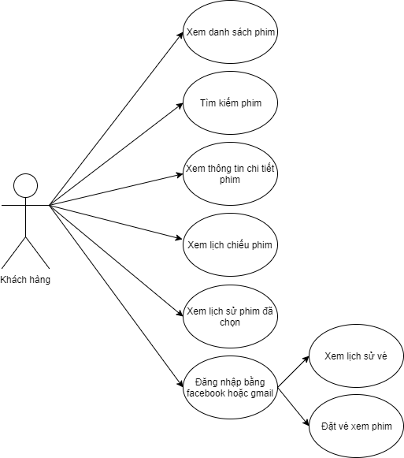
Fefa Cinema
II. Thiết kế use-case
Thiết kế use-case

Slide 6
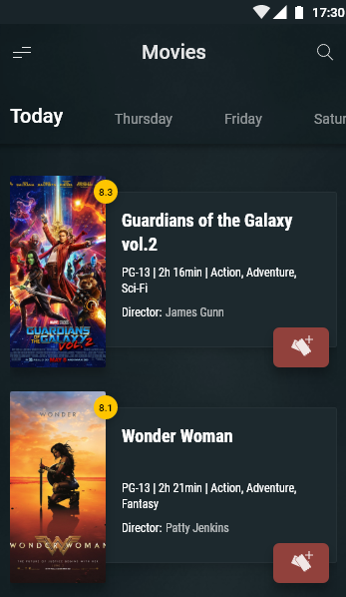
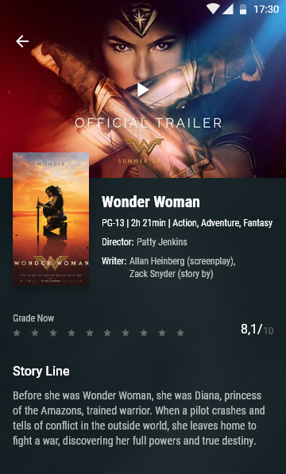
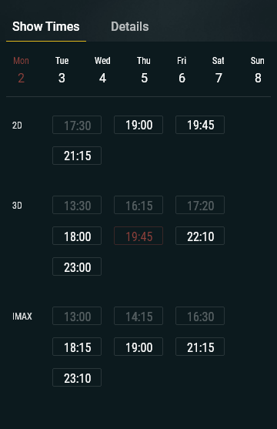
Fefa Cinema
III. Mockup

Slide 7
Fefa Cinema
IV. Các chức năng
Các chức năng
Ứng dụng hỗ trợ người dùng tìm một bộ phim hay để xem với thông tin đầy đủ chi tiết về bộ phim, cũng như thời gian chiếu, đặt vé với các chức năng chính:
Hiển thị danh sách phim theo mục như đang chiếu, sắp chiếu, phim hay.
Xem chi tiết thông tin một bộ phim.
Tìm kiếm phim theo tên với kho dữ liệu khổng lồ.
Xem lịch chiếu, đặt vé.

Slide 8
Fefa Cinema
V. Hiện thực
Hiện thực
Ứng dụng có 4 màn hình chính:
Màn hình Splash
Màn hình hiển thị danh sách phim theo mục
Màn hình chi tiết phim
Màn hình hiển thị kết quả tìm kiếm phim theo tên

Slide 9
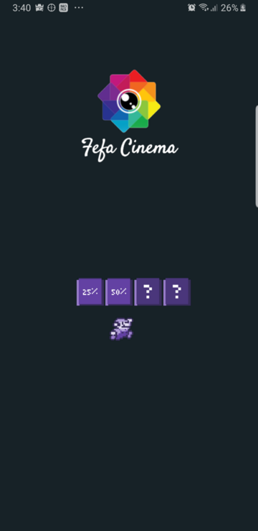
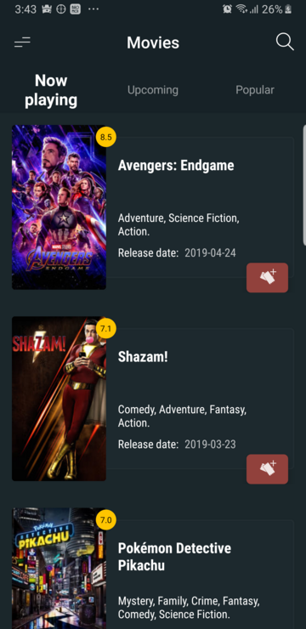
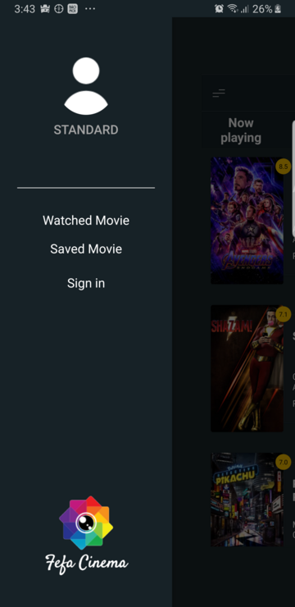
Fefa Cinema
V.I Màn hình splash và danh sách phim theo chủ đề

Slide 10
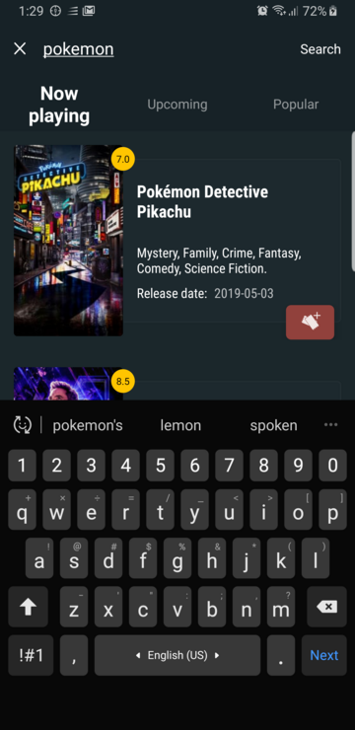
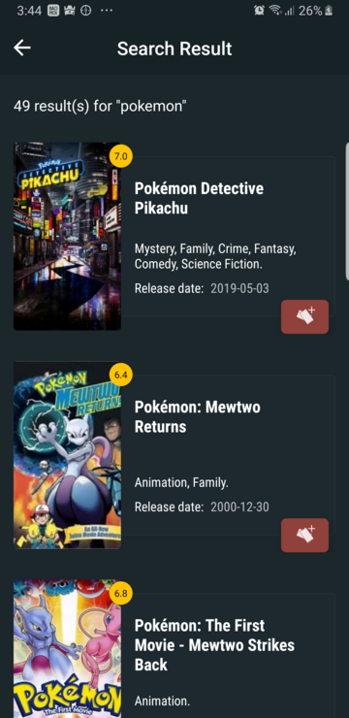
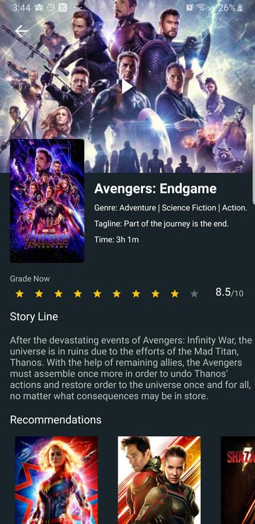
Fefa Cinema
V.I Màn hình tìm kiếm và chi tiết phim

Slide 11
Fefa Cinema
VI. Tài liệu tham khảo
Tài liệu tham khảo
Retrofit - A type-safe HTTP client for Android and Java
Glide - A fast and efficient image loading library for Android
CatLoadingView - A progress dialog library
Lottie - Easily add high-quality animation to any native app.
Android Developer - Build anything on android
Google Developer - Simplify your Android development, grow your user base, and monetize more effectively with Google services.
Kotlin - Programming language
The Movie Database - A community built movie and TV database

Slide 12
Thank for your time

